Slide 1





Mapa do site
Analistas
Lito Carvalho nº8760
Ruben Rodrigues nº11622

Slide 2
Propriedades Estáticas
Características Estáticas do site:
Click no logótipo Tolmai ( direcciona para a vista inicial).
Informação sobre o site (About)
Tutorial sobre o site
Campo pesquisa opção de pesquisa por:
Nome de projecto
Repositório
Linguagem
Autor

Slide 3
Vista Inicial
Link de repositório: faz ligação com a vista Repositório
(direcciona para a vista repositório, referente ao repositório seleccionado)
Linguagens: dá-nos a informação da relevância das linguagens em todos os repositórios
(direcciona para a vista linguagens, com informação relativa á linguagem seleccionada)
Nome de cinco projectos indexados
( direcciona para a vista projecto relativo ao projecto seleccionado).

Slide 4
Vista Repositório
Informação do Repositório
Nome do repositório,
Logótipo do repositório,
URL do repositório,
Número de projectos no repositório
Linguagens do repositório
( direcciona para a vista linguagem relativo a linguagem seleccionada).

Slide 5
Vista Repositório
Número do total de projectos do repositório
Lista dos projectos referentes ao repositório
Nome do projecto.
Logótipo do projecto(direcciona para a vista de projecto mostrando informação sobre o projecto seleccionado).
Mecanismo de pesquisa de projectos por:
Nome do projecto (lista os projectos por nome)

Slide 6
Vista Projecto
Informação sobre projecto
Nome Completo do projecto
Descrição do projecto
Logótipo do projecto
Todas as linguagens que o projecto contém (direcciona para a vista linguagem referente á linguagem seleccionada)
Data da última actualização do projecto
Data da criação do projecto
URL do projecto
Número de ficheiros que está associado ao projecto de um determinado repositório (direcciona para a vista repositório)
Percentagem com as 3 linguagens mais significativas.
Número de ficheiros que constituem o projecto

Slide 7
Vista Projecto
Informação sobre colaboradores do projecto
Com o nome dos colaboradores do projecto.
Campo pesquisa por colaboradores do projecto por:
Nome de colaboradores (lista os colaboradores por nome)

Slide 8
Vista de Linguagem
Código que apresenta o ”olá mundo” na linguagem
A percentagem da linguagem nos vários repositórios (direcciona para vista repositórios, referente ao repositório seleccionado)

Slide 9
Mapa do site
Nota: este aspecto é genérico em todo o site
Origem | Objecto | Destino
Qualquer | Logótipo Tolmai | Vista Inicial
Qualquer | Link tutorial | tutorial
Qualquer | Campo pesquisa | Vista Pesquisa com opção por: nome de projecto, repositório, linguagem e autor.

Slide 10
Mapa do site
Origem | Objecto | Destino
Vista Inicial | Link Repositório | Vista Repositório
Vista Inicial | Cinco projectos indexados | Vista Projecto
Vista Inicial | Top Linguagens | Vista Linguagem
Origem | Objecto | Destino
Vista Repositório | Click projecto seleccionado | Vista Projecto
Vista Repositório | Linguagens do repositório | Vista Linguagem

Slide 11
Mapa do site
Origem | Objecto | Destino
Vista Projecto | Numero de ficheiros do projecto de um dado repositório | Vista Repositório
Vista Projecto | Click linguagem | Vista Linguagem
Origem | Objecto | Destino
Vista Linguagem | Percentagem das Linguagens para cada repositório | Vista Repositório

Slide 12
Mapa do site
Origem | Objecto | Destino
Pesquisa | Link Projecto | Vista Projecto
Pesquisa | Link Repositório | Vista Repositório
Pesquisa | Link Linguagens | Vista Linguagens

Slide 13
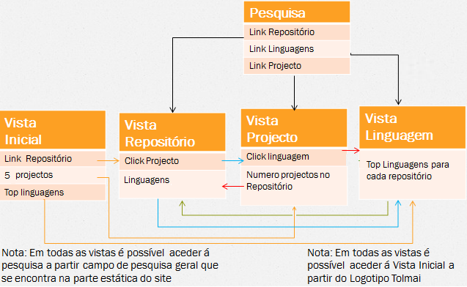
Esquemático

